Slide 1

HAI Lecture
Chapter 10. 케라스를 사용한 인공 신경망 소개
Chapter 11. 심층 신경망 훈련하기
Hands-On Machine Learning
with Scikit-Learn, Keras & TensorFlow

Slide 2

10.1 생물학적 뉴런에서 인공 뉴런까지
INDEX
10.2 케라스로 다충 퍼셉트론 구현하기
10.3 신경망 하이퍼파라미터 튜닝하기
HAI 2021

Slide 3
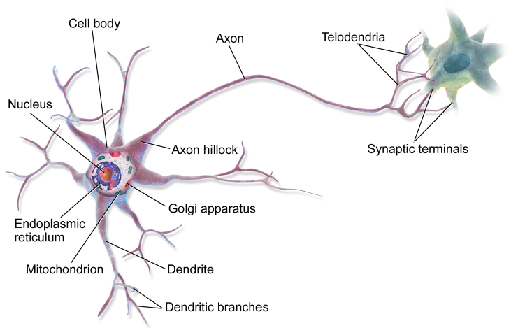
10.1 생물학적 뉴런에서 인공 뉴런까지
수상돌기(dendrite): 나뭇가지 모양 돌기 → 입력(input)
축삭돌기(axon): 아주 긴 돌기 한 개 → 출력(output)
활동전위 또는 신호 등의 전기적 자극을 받으면 축삭돌기를 따라 시냅스가 화학적 신호를 발생하게 함
HAI 2021

Slide 4
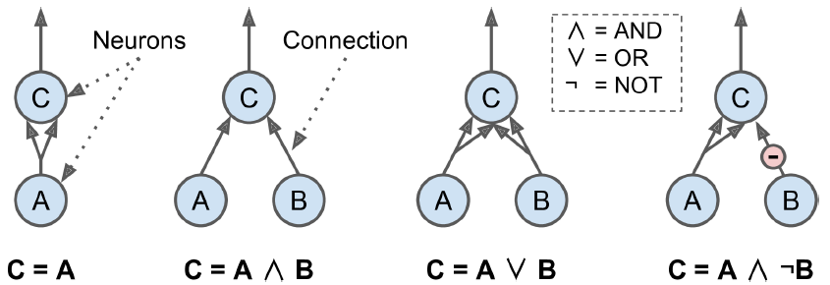
10.1 생물학적 뉴런에서 인공 뉴런까지
인공 뉴런(artificial neuron)
생물학뉴런 개념에 착안하여 만들어진 개념
하나 이상의 이진 입력과 이진 출력 하나를 가짐
입력이 일정 개수만큼 활성화되었을 때 출력을 내보낸다.
인공 뉴런 네트워크를 만들어 어떤 논리 명제도 계산할 수 있음이 밝혀졌다.
HAI 2021
항등함수 논리곱 연산 논리합 연산 복잡한 논리명제

Slide 5
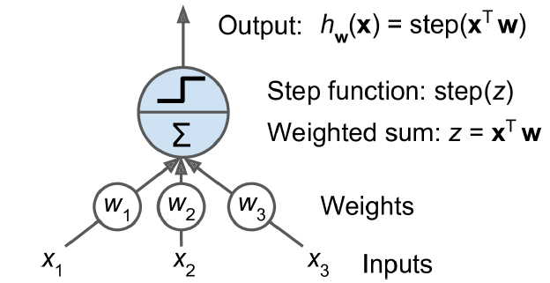
10.1 생물학적 뉴런에서 인공 뉴런까지
퍼셉트론(perceptron)
가장 간단한 인공 신경망의 형태
TLU 또는 LTU라고 불리는 다른 형태의 인공 뉴런을 기반으로 함
입력과 출력이 어떤 숫자이고(non-binary), 각각의 입력 연결은 가중치와 연관되어 있다.
입력의 가중치 합을 계산 후 그것을 계단함수에 넣어 결과를 출력한다.
HAI 2021

Slide 6
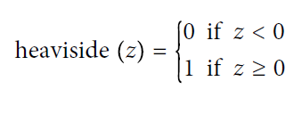
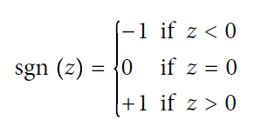
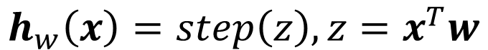
10.1 생물학적 뉴런에서 인공 뉴런까지
퍼셉트론(perceptron)
$$z=w_{1}x_{1}+w_{2}x_{2}+…+w_{n}x_{n}=x^{T}w$$
$$h_{w}\left(x\right)=step\left(z\right), z=x^{T}w$$
계단함수(step function)
Heaviside step function
Sign function
HAI 2021

Slide 7
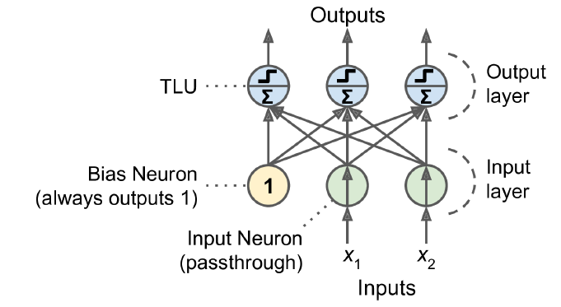
10.1 생물학적 뉴런에서 인공 뉴런까지
퍼셉트론(perceptron)
층이 하나뿐인 TLU로 구성된다.
입력: 입력뉴런이라고 불리는 특별한 통과 뉴런에 주입됨 → 이 뉴런은 어떤 입력이 주입되든 그냥 출력으로 통과시킴
입력층(input layer): 모두 입력뉴런으로 구성됨
e.g. 입력 2개, 출력 3개 구성 퍼셉트론
HAI 2021

Slide 8
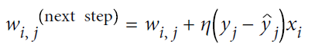
10.1 생물학적 뉴런에서 인공 뉴런까지
Q. 퍼셉트론은 어떻게 훈련될까?
Inspired by 헤브의 규칙 : “생물학적 뉴런이 다른 뉴런을 활성화시킬 때 둘 사이의 연결이 더 강해짐” → 두 뉴런이 동시에 활성화 될 때 연결 가중치가 증가
퍼셉트론 학습 규칙(가중치 업데이트)
HAI 2021

Slide 9
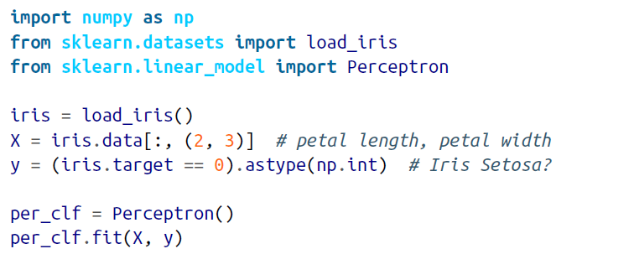
10.1 생물학적 뉴런에서 인공 뉴런까지
In Scikit-Learn,
하나의 TLU 네트워크를 구현한 Perceptron 객체를 제공한다.
확률적 경사 하강법과 비슷해보임.
그러나,
퍼셉트론은 클래스 확률을 제공하지
않고 고정된 임곗값을 기준으로
예측을 만든다.
→ 퍼셉트론보다 로지스틱 회귀가 선호된다.
HAI 2021

Slide 10
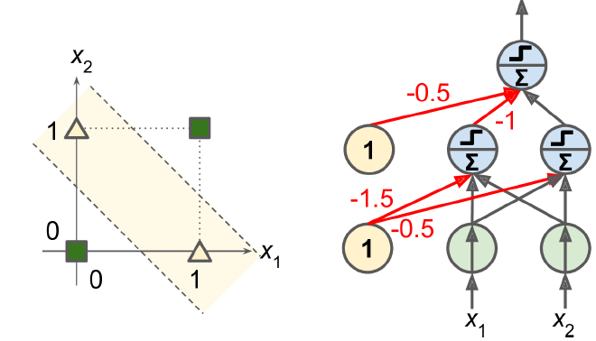
10.1 생물학적 뉴런에서 인공 뉴런까지
다중 퍼셉트론(MLP; multi layered perceptron)
퍼셉트론을 여러 개 쌓아올리면 일부 제약을 줄일 수 있음이 밝혀짐
XOR 문제를 풀 수 있다.(대표적 사례)
입력이 (0, 0)이나 (1, 1)일 때 → 네트워크는 0을 출력한다.
입력이 (0, 1)이나 (1, 0)일 때 → 네트워크는 1을 출력한다.
빨간색 선을 제외한 다른 모든 연결의 가중치는 1이다.
HAI 2021

Slide 11
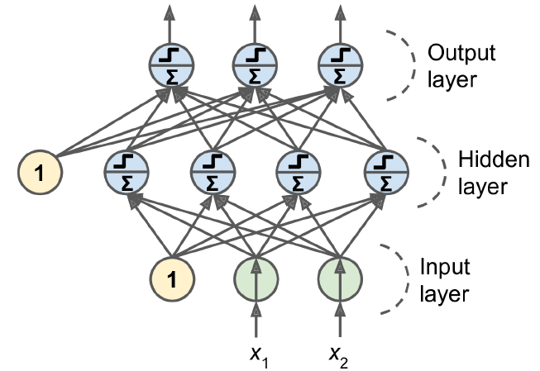
10.1 생물학적 뉴런에서 인공 뉴런까지
다중 퍼셉트론(MLP; multi layered perceptron)
입력층, 하나 이상의 TLU층인 은닉층, 그리고 출력층
출력층
심층 신경망(DNN; deep neural network)
은닉층을 여러 개 쌓아 올린 인공 신경망
→ 딥러닝: 심층 신경망을 연구하는 분야
은닉층
입력층
HAI 2021

Slide 12
10.1 생물학적 뉴런에서 인공 뉴런까지
역전파(Back Propagation)
효율적인 기법으로 gradient를 자동으로 계산하는 경사 하강법
네트워크를 총 2번 통과하는 것만으로 모든 모델 파라미터에 대한 네트워크 오차의 gradient를 계산할 수 있다.(정방향 1회+역방향 1회)
자동 미분(automatic differentiation) 자동으로 gradient를 계산하는 것 역전파에서는 후진모드 자동 미분을 사용 (→ 미분할 함수가 변수가 많고 출력이 적은 경우 유리하다.)
HAI 2021

Slide 13
10.1 생물학적 뉴런에서 인공 뉴런까지
에포크(epoch): 미니배치를 기본단위로 하나씩 진행시켜 전체 훈련세트를 처리하는데 각각의 반복을 일컫는 말
정방향 계산(forward pass) 각각의 미니배치가 입력층→은닉층→…→출력층에서의 계산까지 진행하는 것
연쇄법칙(chain rule) in Calculus
HAI 2021

Slide 14
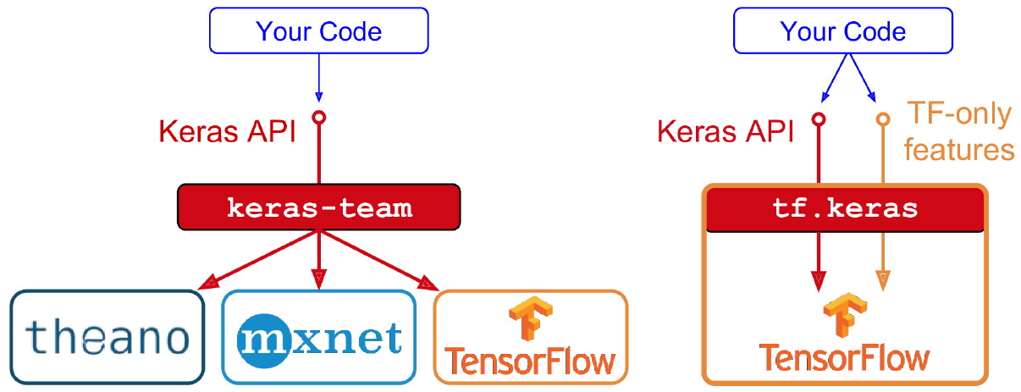
10.2 케라스로 다층 퍼셉트론 구현하기
케라스(Keras)
모든 종류의 신경망을 손쉽게 만들고 훈련/평가/실행할 수 있는
고수준 딥러닝 API
HAI 2021

Slide 15
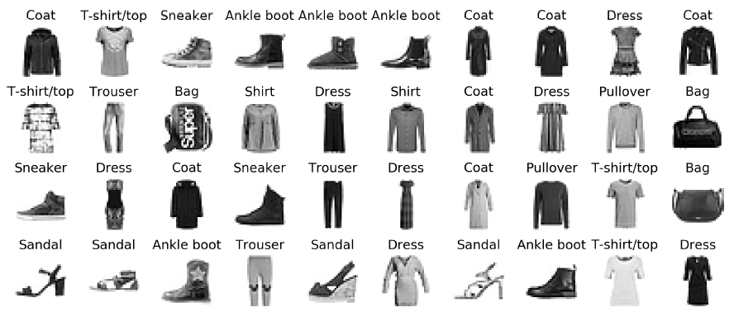
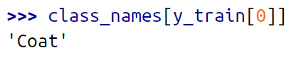
10.2 케라스로 다층 퍼셉트론 구현하기
시퀀셜 API를 사용하여 이미지 분류기 만들기
1] 케라스를 사용하여 데이터셋 적재하기
입력 특성 scale 조정하기 → 픽셀 강도 [0,255] → [0,1]
label에 해당하는 아이템을 나타내기 위한 클래스 이름 리스트
HAI 2021

Slide 16
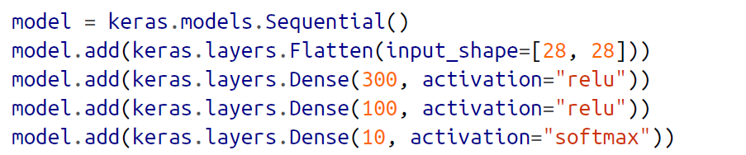
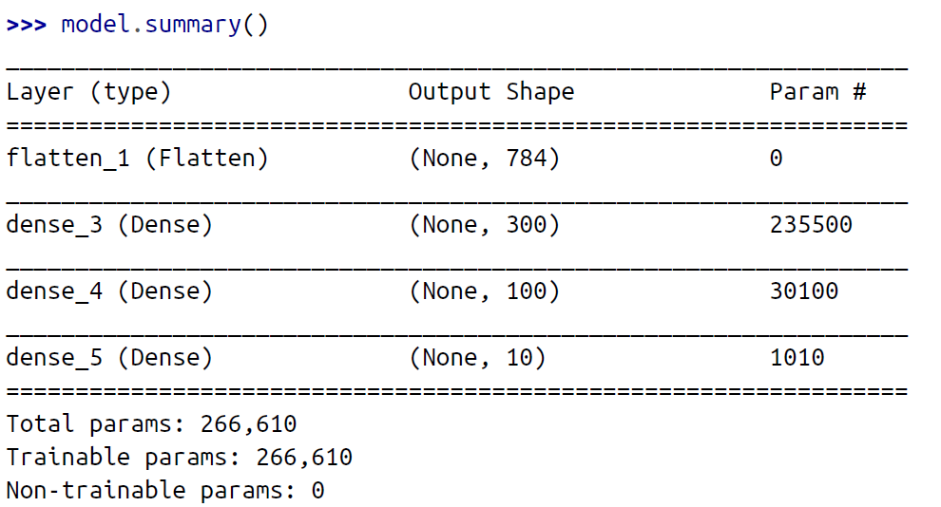
10.2 케라스로 다층 퍼셉트론 구현하기
시퀀셜 API를 사용하여 이미지 분류기 만들기
2] 시퀀셜 API를 사용하여 모델 만들기
2개의 은닉층으로 구성된
분류용 다중 퍼셉트론
Sequential 순서대로 연결된 층을 일렬로
쌓아서 구성함
summary( ) 메소드를 통한
모델의 구조 파악하기
HAI 2021

Slide 17
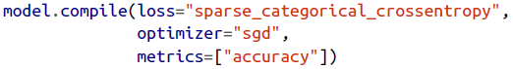
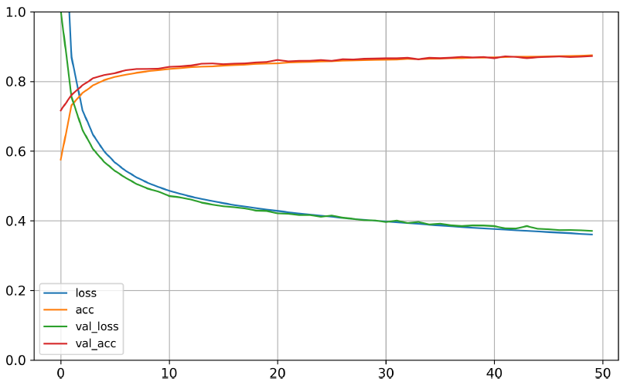
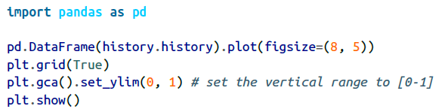
10.2 케라스로 다층 퍼셉트론 구현하기
시퀀셜 API를 사용하여 이미지 분류기 만들기
3] 모델 컴파일 compile( ) 메서드를 손실함수, Optimizer 등을 지정하여 호출
4] 모델 훈련과 평가 fit( ) 메서드를 호출하여 모델 훈련을 진행 아래의 코드는 학습 곡선을 그리는 코드임
HAI 2021

Slide 18
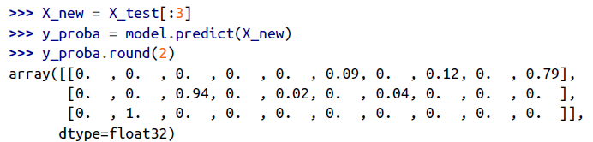
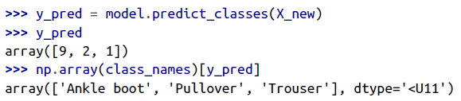
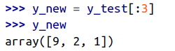
10.2 케라스로 다층 퍼셉트론 구현하기
시퀀셜 API를 사용하여 이미지 분류기 만들기
5] 모델을 사용하여 예측하기 predict( ) 메서드를 사용해 새로운 샘플에 대해 예측을 만들 수 있다.
전체적인 확률을 알고 싶을 때
가장 높은 확률을 가진 클래스만 알고 싶을 때 → predict_classes( )
HAI 2021

Slide 19
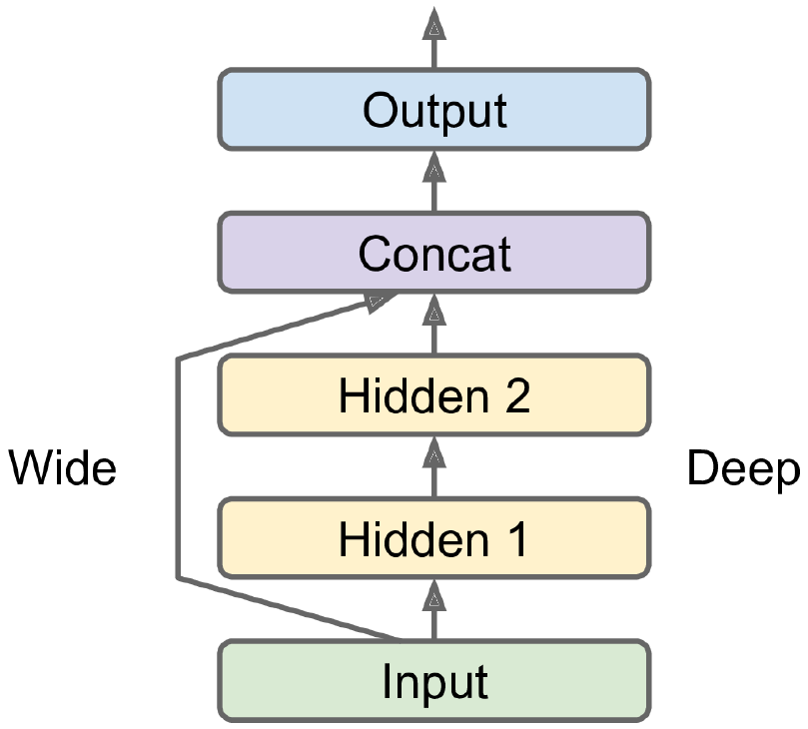
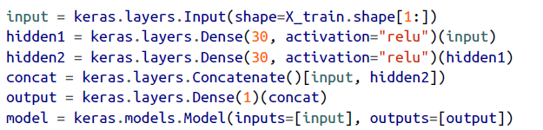
10.2 케라스로 다층 퍼셉트론 구현하기
TIP. 코드와 다이어그램 비교해보기
시퀀셜 API를 사용하여 회귀용 다층 퍼셉트론 만들기
HAI 2021

Slide 20
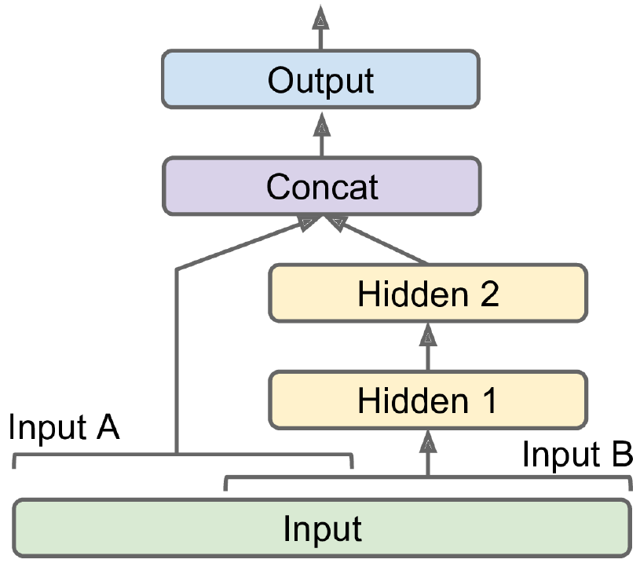
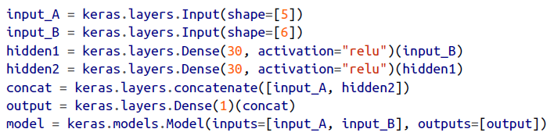
10.2 케라스로 다층 퍼셉트론 구현하기
TIP. 코드와 다이어그램 비교해보기
시퀀셜 API를 사용하여 회귀용 다층 퍼셉트론 만들기
HAI 2021

Slide 21
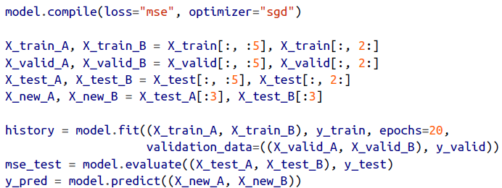
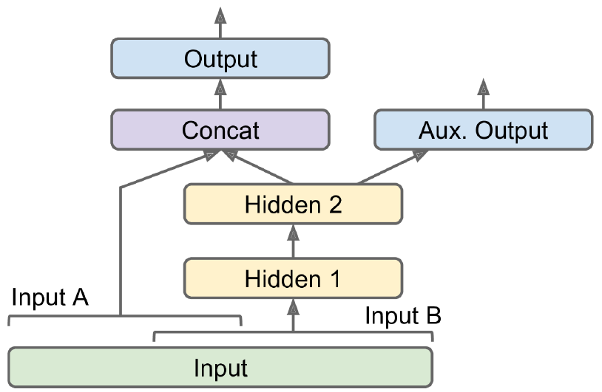
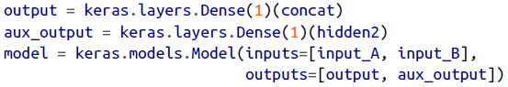
10.2 케라스로 다층 퍼셉트론 구현하기
TIP. 코드와 다이어그램 비교해보기
시퀀셜 API를 사용하여 회귀용 다층 퍼셉트론 만들기
HAI 2021

Slide 22
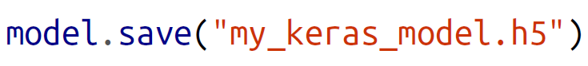
10.2 케라스로 다층 퍼셉트론 구현하기
모델 저장과 복원
케라스는 HDF5 포맷을 사용하여 모든 층의 하이퍼파라미터를 포함한 모델 구조와 층의 모든 모델 파라미터(연결 가중치/편향)를 저장한다.
모델 저장하기
모델 불러오기
HAI 2021

Slide 23
10.3 신경망 하이퍼파라미터 튜닝하기
신경망의 유연성 → 조정할 하이퍼파라미터가 많아진다. (→ 단점이 되기도 함)
바꿀 수 있는 것?
다중 퍼셉트론에서의 층의 개수
한 층 내의 뉴런의 개수
각 층에서 사용하는 활성화 함수(activation function)
가중치 초기화 전략 …
Q. 어떤 하이퍼파라미터 조합이 주어진 문제에서 최적의 해가 될까?
HAI 2021

Slide 24
11.1 Gradient 소실과 폭주 문제
11.2 사전훈련된 층 재사용하기
INDEX
11.3 고속 옵티마이저
11.4 규제를 사용해 과대적합 피하기
HAI 2021

Slide 25
11.1 Gradient 소실과 폭주 문제
역전파 알고리즘
출력층 → 입력층으로 오차 gradient를 전파하면서 진행된다.
신경망의 모든 파라미터에 대한 오차 함수의 gradient를 계산하면
경사 하강법 단계에서 이 gradient를 사용하여 각 파라미터를 수정한다.
HAI 2021

Slide 26
11.1 Gradient 소실과 폭주 문제
Gradient 소실(vanishing gradient)
알고리즘이 하위층으로 진행될수록 gradient가 점점 작아지는 현상
경사 하강법이 하위층의 연결 가중치를 변경되지 않은 채로 둔다면 좋은 솔루션으로 가지 X
Gradient 폭주(exploding gradient)
gradient가 점점 커져서 여러 층이 비정상적으로 큰 가중치로 갱신될 경우
알고리즘은 발산(diverge)한다.
HAI 2021

Slide 27
11.2 사전훈련된 층 재사용하기
전이 학습(Transfer Learning)
해결하려는 것과 비슷한 유형의 문제를 처리한 신경망을 찾아본 후 그 신경망의 하위층을 재사용하는 기법
HAI 2021

Slide 28
11.3 고속 옵티마이저
신경망의 유연성 → 조정할 하이퍼파라미터가 많아진다. (→ 단점이 되기도 함)
HAI 2021

Slide 29
11.4 규제를 사용해 과대적합 피하기
신경망의 유연성 → 조정할 하이퍼파라미터가 많아진다. (→ 단점이 되기도 함)
HAI 2021

Slide 30

Thank You

